Slide 1
Решение задач по кинематики.

Slide 2
Задача №1
Уравнение движения тела имеет вид x=2+10t. Опишите это движение (укажите значения характеризующих его величин), постройте график x(t).

Slide 3
Задача №2
Зависимость проекции скорости от времени движущегося тела задана формулой $V_{x}=10.$ Опишите это движение, постройте график $V_{x}$(t). По графику определите модуль перемещения через 1с после начала движения.

Slide 4
Задача №3
Электропоезд отходящий от станции, в течении 0,5 мин двигался с ускорением 0,8 м/$с^{2}$. Определите путь, который он прошел за это время, и скорость в конце этого пути.

Slide 5
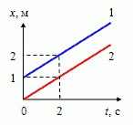
На рисунке представлены графики зависимости координаты двух тел от времени. Графики каких зависимостей показаны? Какой вид имеют графики зависимости скорости и пути пройденного телом, от времени?

Slide 6
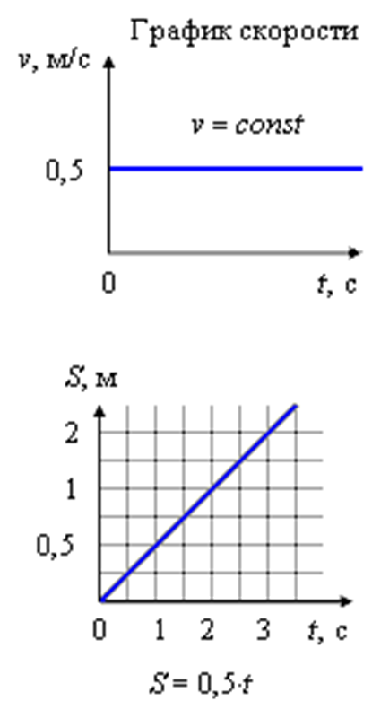
Решение
На рисунке показаны графики равномерного движения тел.
1) В начальный момент времени t = 0 первое тело имеет начальную координату х_{о1} = 1 м, второе тело — координату х_{о2} = 0.
2) Оба тела движутся в направлении оси Х, так как координата возрастает с течением времени
. . .
3) Уравнение движения для равномерного прямолинейного движения имеет вид: x=x_{о}+v_{х}t
Тогда для первого, второго тела соответственно: x₁=x_{о1}+v_{1х}t и x₂=x_{о2}+v_{2х}t или x₁=1+v_{1х}t, x₂=v_{2х}t.
Определим скорости первого и второго тела:
v_{1x} = x₁ − 1 = 2 − 1 = 0,5 м/с. t 2 v_{2x} = x₂ = 1 = 0,5 м/с. t 2
Уравнения скорости имеют вид: v_{1х}=v_{2х}=0,5 м/с.
Так как S=v_{х}t, то уравнение пути S=0,5t

Slide 7
Задача №5
Первую половину пути автомобиль проехал со средней скоростью v1 = 60 км/ч, а вторую — со средней скоростью v2 = 40 км/ч. Определить среднюю скорость V автомобиля на всем пути.

Slide 8
Решение:
проанализируем условие задачи: первую половину пути автомобиль проехал со скоростью 60 км/ч и затратил время, равное $t=\frac{S/2}{V_{1}}$
Вторую половину пути автомобиль проехал со скоростью 40 км/ч и затратил время, равное $t=\frac{S/2}{V_{2}}$ .
По определению, средняя скорость V при равномерном прямолинейном движении равна отношению всего пройденного пути ко всему затраченному времени.
$V=\frac{S}{t}$=$\frac{S}{t_{1}+t_{2}}$=$\frac{S}{\frac{S/2}{V_{1}}+\frac{S/2}{V_{2}}}=\frac{1}{\frac{1}{{2V}_{1}}+\frac{1}{{2V}_{2}}}=\frac{2V_{1}V_{2}}{V_{1}+V_{2}}$
Подставляя значения скорости в формулу средней скорости, получим: Средняя скорость равна 48 км/ч.

